Slide 1
如何应用连花清瘟胶囊/颗粒防治禽流感

Slide 2
提 要
禽流感情况日报
国家卫计委“人感染H7N9禽流感诊疗方案（2013年第1版）”
如何应用连花清瘟胶囊/颗粒防治禽流感

Slide 3
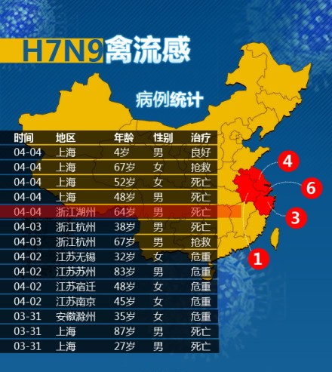
禽流感情况日报
从2013年3月发现人感染H7N9禽流感确诊病例，截止4月5日12：00人感染H7N9病例数统计共14人，其中6例死亡。疫情主要分布在江浙沪皖一带。

Slide 4
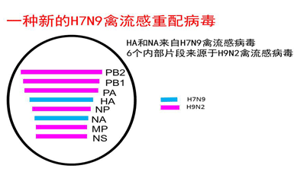
现对“H7N9”禽流感病毒的认识
H7N9禽流感病毒属于甲型流感H7病毒大类下的一个亚群。
现在感染的H7N9禽流感病毒中国疾控中心发布的基因序列里，该病毒的两个基因片段来自禽类H7N9病毒，另外六个基因片段来源于H9N2病毒。
重配后的H7N9保留了它的包膜，也就是病毒表面的血凝素(H7)和神经氨酸酶(N9)，而内部的6个基因片段全部来源于H9N2。

Slide 5
提 要
禽流感情况日报
国家卫计委“人感染H7N9禽流感诊疗方案（2013年第1版）”
如何应用连花清瘟胶囊/颗粒防治禽流感

Slide 6
现在对H7N9禽流感病毒病原学和流行病学认识
病原学
  H7N9病毒对热敏感，对低温抵抗力强，65℃加热30分钟或煮沸（100℃）2分钟以上可灭活。
传染源
  目前尚不明确，可能为携带H7N9病毒的禽类及其分泌物或排泄物。
传播途径
  经呼吸道传播，也可通过密切接触感染的禽类等被感染。直接接触病毒也可被感染。现尚无人与人之间传播的确切证据。
易感人群
  目前尚无确切证据显示人类对H7N9禽流感病毒易感。现有确诊病例均为成人。
高危人群
  现阶段主要是从事禽类养殖、销售、宰杀、加工业者，以及在发病前1周内接触过禽类者。

Slide 7
目前感染H7N9禽流感病毒临床表现
潜伏期
  人感染Ｈ７Ｎ９禽流感潜伏期一般为７天以内。
临床表现
- 患者一般表现为流感样症状，如发热，咳嗽，少痰，可伴有头痛、肌肉酸痛和全身不适。重症患者病情发展迅速，表现为重症肺炎，体温大多持续在39℃以上，出现呼吸困难，可伴有咯血痰；可快速进展出现急性呼吸窘迫综合征、纵隔气肿、脓毒症、休克、意识障碍及急性肾损伤等。
预后
  人感染H7N9禽流感重症患者预后差。影响预后的因素可能包括患者年龄、基础疾病、合并症等。

Slide 8
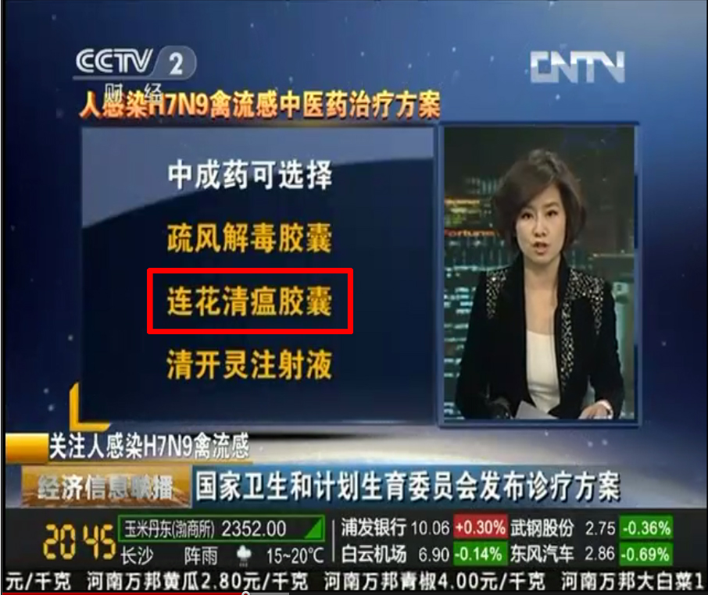
人感染H7N9禽流感诊疗方案中医药预防和治疗推荐
连花清瘟为卫计委《人感染H7N9禽流感诊疗方案（2013年第1版）》中推荐 预防和治疗用药

Slide 9
提 要
禽流感情况日报
国家卫计委“人感染H7N9禽流感诊疗方案（2013年第1版）”
如何应用连花清瘟胶囊/颗粒防治禽流感

Slide 10
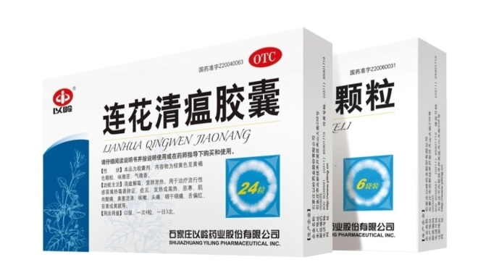
连花清瘟胶囊/颗粒防治多种流感
国家卫计委《人感染H7N9禽流感诊疗方案（2013第1版）》推荐用药
“连花清瘟胶囊治疗流行性感冒研究”获2011年国家科技进步二等奖
列入国家基本药物目录
  国家医保品种
  卫生部《人禽流感诊疗方案(2006)》
  国家中医药管理局《关于在震区灾后疾病防治中
  应用中医药方法的指导意见(2008)》推荐用药
  卫生部《人感染甲型H1N1流感诊疗方案(2009)》
  及《中药饮片和中成药的储备品种(2009)》
  卫生部《流行性感冒诊断与治疗指南(2011)》
  国家中医药管理局《乙型流感中医药防治方案(2012)》
  国家中医药管理局《风湿肺热病（非重症社区获得性肺炎）诊疗方案(2012)》

Slide 11
治疗感冒和流感药物很多，连花清瘟有什么特色和优势？
市场上治疗感冒、流感药种类繁多，但获得国家科技进步二等奖的品种只有连花清瘟胶囊，连花清瘟组方获得国家知识产权局2005年发明专利。该药以其理论独特、组方独特、疗效独特而受到医学专家的充分肯定。该药以中医络病理论为指导，把汉代名医张仲景《伤寒论》的麻杏石甘汤、明代名医吴又可《瘟疫论》应用大黄、清代温病学家治疗温热病名方银翘散化裁合为一个处方，同时加入调节免疫的红景天、清热解毒的板蓝根等，成为一个治感冒、抗流感的独特中药，该药汇聚了从汉代到清代传统中医药防治“瘟疫”（各种病毒类呼吸道传染病）的用药精华，从而形成不同于目前市场上各种感冒、流感药物的组方，也形成了该药独特的疗效，刚有症状时及时服用连花清瘟往往很快就可控制病情。

Slide 12
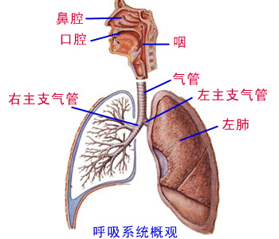
连花清瘟理论独特、组方独特、疗效独特
汇聚三朝名方 络病指导创新
“清瘟解毒，宣肺泄热”
（清代《温病条辨》） 银翘散±麻杏石甘汤 （汉代《伤寒论》）
发热恶寒
咳嗽鼻塞
周身疼痛
发热
口渴
咽痛
清解外邪
卫气同治
表里双解
宣肺泄热
肺与大肠相表里
通腑泄肺
先证用药
截断病势
清肺化瘀
调节免疫
红景天
扶正＋祛邪
大黄
明《瘟疫论》
“逐邪为第一要义” ，“下不厌早、下不厌频、祛邪务尽”。
Notes:
市场上治疗感冒、流感药种类繁多，但获得国家科技进步二等奖的品种只有连花清瘟胶囊，连花清瘟组方获得国家知识产权局2005年发明专利。该药以其理论独特、组方独特、疗效独特而受到医学专家的充分肯定。该药以中医络病理论为指导，把汉代名医张仲景《伤寒论》的麻杏石甘汤、明代名医吴又可《瘟疫论》应用大黄、清代温病学家治疗温热病名方银翘散化裁合为一个处方，同时加入调节免疫的红景天、清热解毒的板蓝根等，成为一个治感冒、抗流感的独特中药，该药汇聚了从汉代到清代传统中医药防治“瘟疫”（各种病毒类呼吸道传染病）的用药精华，从而形成不同于目前市场上各种感冒、流感药物的组方，也形成了该药独特的疗效，刚有症状时及时服用连花清瘟往往很快就可控制病情。

Slide 13
现在引起流感的病毒类型很多是否都可服用连花清瘟？
连花清瘟是治感冒抗流感的复方中药，其组方中含有13味中药，如金银花、连翘、板蓝根、麻黄、杏仁、生石膏、红景天、鱼腥草等，这些药物组合在一起使连花清瘟具有广谱抗病毒作用，既往实验研究证实：连花清瘟可有效治疗SARS病毒、禽流感病毒、甲型流感病毒、乙型流感病毒、腺病毒、疱疹病毒等，这种广谱抗病毒作用使该药可用于禽流感、甲型流行性感冒、乙型流行性感冒等多种呼吸道传染性疾病，成为我国应对病毒类呼吸道传染性疾病的代表性中成药，被国家卫生部和中医药管理局列入多种流感诊疗方案和推荐用药：
2006年列入卫生部《人禽流感诊疗方案》
2008年列入国家中医药管理局《关于在震区灾后疾病防治中应用中医药方法的指导意见》推荐用药
2009年列入卫生部《人感染甲型H1N1流感诊疗方案》及《中药饮片和中成药的储备品种》
2011年列入卫生部《流行性感冒诊断与治疗指南》
2012年列入国家中医药管理局《乙型流感中医药防治方案》
2012年列入国家中医药管理局《风湿肺热病（非重症社区获得性肺炎）诊疗方案》
2013年列入国家卫计委《人感染禽流感H7N9诊疗方案》

Slide 14
连花清瘟可否用于禽流感的预防？
中药治病的特点是整体调节、防治结合，连花清瘟不仅对多种类型的流感有很好的治疗作用，同时可用于多种流感的预防，目前取得的证据如：广州呼吸病重点实验室研究证实，对甲流病毒H3N2预防性给药，连花清瘟具有明显效果，而对照药利巴韦林则抗病毒活性不高。对2009年甲流疫区河北省廊坊地区预防性给药回顾性分析显示，对密切接触患者和疫区健康人群给予预防性服药，服用连花清瘟人群出现症状者仅1.2%，服用其他药物预防人群则高达6.8%，未服药人群发生症状者高达8.8%，证实连花清瘟预防效果显著。由于禽流感病毒传染人体有7天潜伏期，对密切接触感染患者或感染病毒处于潜伏期者，应用连花清瘟可取得抑制病毒，减少发病的机会。同时动物实验表明连花清瘟可明显减轻环境污染如汽车尾气引起的肺部炎症损伤，调节呼吸道免疫功能，对环境污染造成咽部不适、咳嗽吐痰更易感染病毒者应用更为适合。

Slide 15
体外有效抑制SARS病毒
连花清瘟胶囊药物浓度大于0.09mg/ml可明显抑制SARS病毒
药物稀释倍数 | 药物浓度（mg/ml） | 病变孔数/细胞孔数
 |  | 连花 清瘟 | 病毒 对照 | 利巴 韦林 | 正常 对照
1 | 1.44 | 1/4 | 4/4 | 0/4 | 0/4
2 | 0.72 | 1/4 | 4/4 | 0/4 | 0/4
4 | 0.36 | 1/4 | 4/4 | 1/4 | 0/4
8 | 0.18 | 1/4 | 4/4 | 2/4 | 0/4
16 | 0.09 | 1/4 | 4/4 | 2/4 | 0/4
32 | 0.045 | 2/4 | 4/4 | 3/4 | 0/4
64 | 0.023 | 4/4 | 4/4 | 4/4 | 0/4
结果：连花清瘟抑制病毒的半数有效浓度（IC₅₀）为0.09mg/ml，对SARS病毒的治疗指数（TI）为40.33
军事医学科学院微生物流行病研究所朱舜亚等。生物技术通讯，2003，14(5):390-392

Slide 16
鸡胚实验有效杀灭禽流感病毒
连花清瘟对禽流感H₅N₁、H₉N₂ 病毒杀灭率：
0.1～0.25g/ml浓度杀灭率99.9％，具有显著杀病毒作用
0.5～1g /ml 浓度杀灭率 100％，具有完全杀病毒作用
杀灭率
不同浓度连花清瘟
不同浓度连花清瘟接种鸡胚后不引起鸡胚死亡，表明连花清瘟胶囊对鸡胚无明显毒害作用。
农业部动物流感重点开放实验室

Slide 17
连花清瘟不同给药方式均具有
体外抗甲型H3N2流感病毒作用
1药物与病毒同时加入
2病毒感染前24h给药
3病毒感染1h后给药
4病毒经药物预处理1h后感染细胞
给药方式
连花清瘟对病毒具有综合抑制、预防病毒吸附、吸附后复制增殖及直接杀伤病毒作用，预防用药优于利巴韦林。
莫红缨,等.中药新药与临床药理.2007,18(1):5-9

Slide 18
连花清瘟明显抑制甲型H1N1流感病毒
体外实验：连花清瘟预处理、共处理、后处理三种不同给药方
式，治疗指数均明显高于达菲，P＜ 0.01
预处理：药物预处理MDCK细胞24小时，病毒感染1小时。
共处理：药物与病毒液共孵育细胞1小时。
后处理：病毒液孵育细胞1小时，再后药物孵育。
治疗指数＝TD₅₀(半数中毒浓度)/IC₅₀（半数有效浓度）
Reed-Muench法计算TD₅₀、IC₅₀
病毒对照孔细胞病变达4＋终止实验
治疗指数
连花清瘟预防甲型H₁N₁流感病毒作用优于达菲
军事医学科学院微生物流行病研究所
Notes:
以络病理论指导连花清瘟新药研究的突出特点是“先证用药，截断病势”，是指在疾病发病的早期应用，不仅可有效抑制病毒，改善症状，而且可减少病情由咽部向肺部发展的趋势，从而减少各种严重症状的出现。现代医学研究也证实了连花清瘟在体外可有效预防甲型流感病毒H1N1、H3N2的感染和复制。

Slide 19
2009年连花清瘟广泛应用甲流疫区防治
连花清瘟对与确诊患者密切接触者及周围人群具有显著预防效果
P＜0.01
服用连花清瘟预防6367人，症状出现率1.2%
其他药物预防1177人，症状出现率6.8%
未用药预防13009人，症状出现率8.8%
连花清瘟预防效果显著优于其他两组，P＜0.01
用药安全：广泛应用于疫区未见不良病例报告；价格低廉：连花清瘟与达菲治疗费用比1：7.83

Slide 20
目前环境污染如汽车尾气引起的咽部不适、咳嗽吐痰等症状是否可以应用连花清瘟，这对预防禽流感有何影响？
汽车尾气是形成PM2.5环境污染的主要成分，世界卫生组织已将柴油汽车尾气明确列为致癌物质，汽车尾气引起的咽部不适、咳嗽吐痰等症状是呼吸道炎症病理损伤的表现，同时可降低呼吸道免疫保护功能，容易引起多种病毒包括禽流感病毒传染，因此加强对汽车尾气肺损伤的保护研究已成为关系广大人民健康的重大问题。实验研究证实：连花清瘟可明显抑制多种炎症因子的产生，减轻汽车尾气引起的呼吸道炎症损伤。污染严重时服用该药，可改善咽部不适、咳嗽吐痰等症状，同时该药具有调节呼吸道免疫功能作用，可以减少禽流感等病毒感染机会。

Slide 21







连花清瘟抑制汽车尾气致小鼠炎症损伤
降低肺组织炎症因子蛋白表达
TNF-α
IL-1β
IL-4
IL-6
**
**
*
**
**
IL-12
**
**
**
**
**
**
*
**
**
IL-13
GAPDH
正常 模型 2g/kg 4g/kg 8g/kg
河北省中西医结合医药研究院

Slide 22
连花清瘟降低汽车尾气致血液炎症因子水平
（ *P＜0.05 ， * *P＜0.01）
**
**
*
**
*
**
河北省中西医结合医药研究院

Slide 23
连花清瘟降低汽车尾气致肺组织炎症因子mRNA的表达
（ *P＜0.05 ， * *P＜0.01）
GAPDH
**
**
**
**
**
**
**
*
**
**
**
**
**
**
**
**
河北省中西医结合医药研究院

Slide 24
为什么感冒或流感症状刚出现时，
应用连花清瘟效果最好？
以络病理论指导连花清瘟新药研究的突出特点是“先证用药，截断病势”，是指在疾病发病的早期应用，不仅可有效抑制病毒，改善症状，而且可减少病情由咽部向肺部发展的趋势，从而减少各种严重症状的出现。因此，当出现咽部不适、鼻痒流涕等早期流感症状时，应及早服用连花清瘟。

Slide 25
连花清瘟预防和治疗的用药方法是什么？
连花清瘟胶囊治疗感冒、流感用药量为每次4粒，每日3次。
连花清瘟颗粒治疗感冒、流感用药量为每次1袋，每日3次。
污染造成的咽部不适、咳嗽吐痰人群，或与流感患者密切接触者，以及在流感发病地区活动人群预防用药可参照治疗用法用量。

Slide 26

谢 谢

